Slide 1
Upotreba
Interneta
22. MART 2022
Petar Rondović 167/2017
Matematički fakultet, Univerzitet u Beogradu
Predmet: Računarstvo i društvo
Profesor: Sana Stojanović Đurđević

Slide 2
Primeri upotrebe
Pretraživaci
Elektronska pošta
Online trgovina
Online bankarstvo
Socijalne mreže

Slide 3
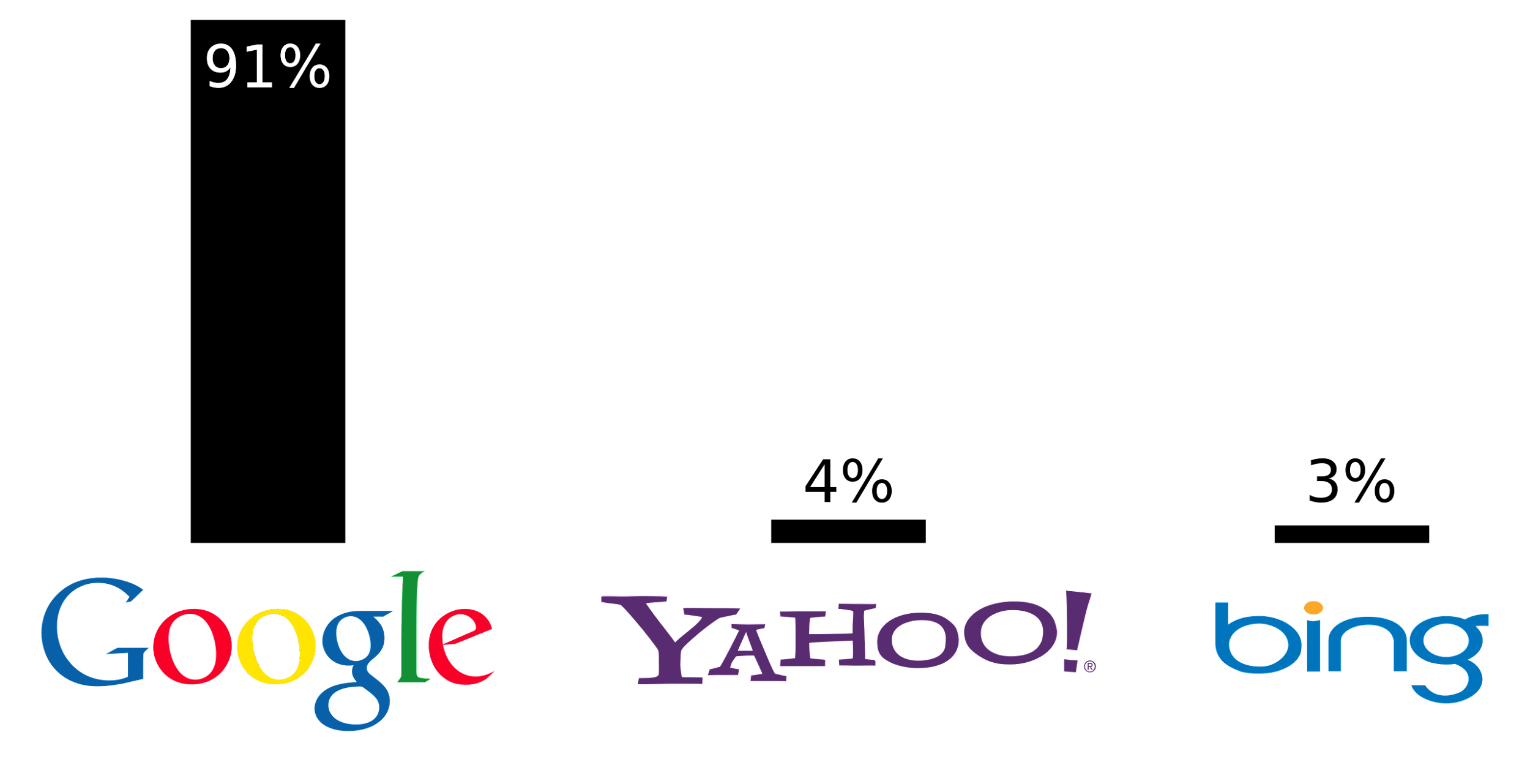
Pretraživači
16. Avgusta 2013. Google nije radio 5 minuta za koje vreme je globalno korišćenje interneta opalo za 40%.
Yahoo je 1997. godine imao priliku da kupi Google-ov sistem za pretragu, ali su odbili ponudu.
Između 8% i 10% pretraga na dnevnom nivou se pretražuju po prvi put.

Slide 4
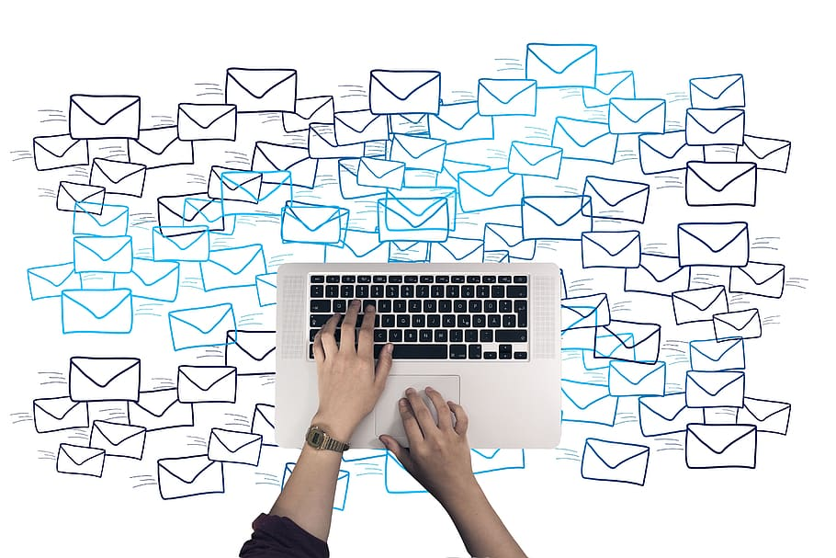
Elektronska pošta
Ray Tomlinson se smatra ocem elektronske pošte. On je 1971. izumeo sistem za razmenu poruka unutar kompanije za koju je radio. Sistem je osnovan u okviru ARPANET-a.
Prvi email je poslat iste godine i drži rekord u Ginisovoj knjizi rekorda za prvi poslat email.
Prvi email iz svemira poslat je 1991.
Astronauti dobijaju specijalne email adrese. Jednu poslovnu i jednu personalnu na kojoj mogu da primaju mail-ove samo od lično odobrenih email adresa.

Slide 5

Online trgovina
Teleshopping predstavlja preteču online trgovine. Osnivac je Michael Aldrich 1979.
Postoje 4 osnovne podele tipa online trgovine. To su B2C, B2B, C2B i C2C.

Slide 6

Online bankarstvo
United American Bank je prva banka koja je ponudila bankarstvo od kuće 1980. Imali su uređaj koji se ugrađivao na kućne računare. Korisnici su plaćanjem mesečnog održavanja imali mogućnost da pristupaju svojim računima.
Na osnovu statistika iz 2019. se pokazuje da 95% populacije Danske koristi usluge online bankarstva.

Slide 7
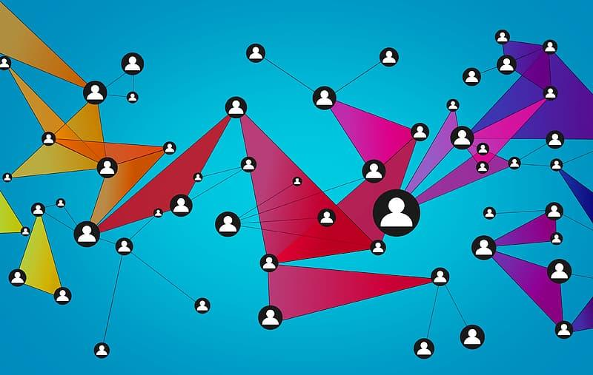
Socijalne mreže
YouTube je originalno planiran da bude sajt za upoznavanje.
YouTube ima sadržaja u duzini od 57 000 godina.
Prva ideja za facebook je bila sajt na kom bi korisnici glasali koja od dve date osobe je lepša.
Najćešca hrana koja se pojavljuje na instagramu je pica.
Ime twitter ptičice je Larry. Larry Bird, poznati NBA košarkaš je bio inspiracija za ime.

Slide 8
Ostali primeri upotrebe
Učenje
Grupni rad ili komunikacija
Blogovi
Video igre

Slide 9
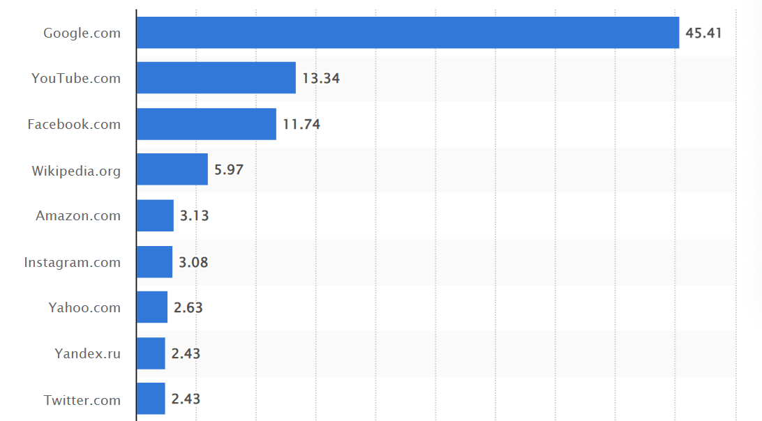
Najposećeniji sajtovi u novembru 2021
(u milijardama)
https://www.statista.com/statistics/1201880/most-visited-websites-worldwide/

Slide 10
Pitanje
Diskusija
Koja informacija je pogrešna?
Dodati svoju zanimljivost.
Navesti novi primer upotrebe.

Slide 11
Hvala na pažnji

